Slide 1

Melon sous abri
Début des observations en culture sous abris
Situation des parcelles du réseau
Créneau | Semaine de plantation | Nombre de parcelles | Stade | Zone
Tunnel très précoce | 25 février | 1 | Elongation de la tige | Carpentras (84)
 | 27 février | 1 |  | Pernes les fontaines (84)
 | Semaine 11 | 1 |  | Tarascon (13)
Tunnel précoce | Semaine 13 | 1 | Reprise | Tarascon (13)
Une observation a été faite sur une parcelle hors réseau dans le secteur de Pernes les Fontaines (84).
Synthèse de pressions observées du 16 au 25 mars 2026
Tendance par rapport au BSV précédent :  à la hausse  à la baisse = stable
Bioagresseur | parcelles touchées / parcelles observées | Niveau de pression | Evolution
Pucerons | 1 hors réseau | Faible | 1ère observation
Points divers :
Les plantations sont en cours. La reprise est bonne
La gestion du climat dans les abris est compliquée avec la météo très variable (alternance soleil/nuage/pluie/vent, risque de gelée nocturne). Des cas de brûlures sur plants sont signalés chez des producteurs qui n’ouvrent pas leurs abris en journée.
Pour les plantations de plein champ la situation est toujours délicate avec des parcelles peu voire pas accessibles en raison des précipitations des derniers jours/semaines.
BSV melon n°2 du 27/03/2026 - reproduction seulement dans son intégralité , reproduction partielle interdite

Slide 2

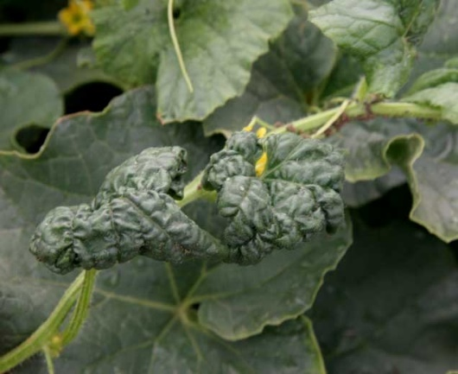
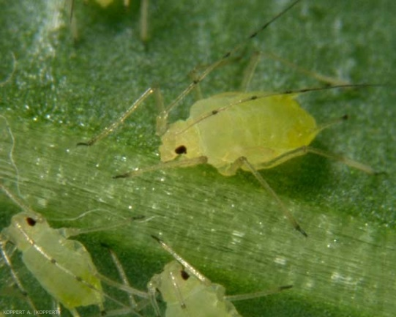
Melon sous abri : ravageur
Puceron
Observations
Des pucerons ont été signalés sur une parcelle sous abris hors réseau située dans le Vaucluse (84). La parcelle est en Bio. Le niveau d’intensité est faible pour l’instant mais la présence de puceron est précoce pour la saison.
Analyse du risque
Une surveillance attentive doit être maintenue car le développement des pucerons peut être explosif. Avec les températures croissantes en journée, le développement des populations peut s’accélérer.
Gestion du risque
    Le principal levier est l’utilisation de variétés portant le gène de résistance (VAT) à la colonisation par le puceron Aphis gossypii qui contribue à faire baisser la pression en pucerons. La gestion de la fertilisation est également un levier intéressant. Dès la première détection de foyer il est recommandé d’intervenir avec des applications localisées sur les foyers et/ou d’introduire des auxiliaires (ce qui impose une surveillance régulière de la culture).
Il existe des produits de biocontrôle à base base de sels potassiques d’acides gras ou de maltodextrine. Pour plus d’informations rapprochez vous de votre conseiller. La liste des biocontrôle est disponible ici.
En culture sous abri, la protection intégrée est possible notamment avec des apports de parasitoïdes (Aphidius colemani) soit par l’intermédiaire de plantes relais, soit en flacons sur la base de 2 ou 3 lâchers.
Pour plus d’informations : Fiche APREL
Symptômes de pucerons sur melon (source : ephytia)
Pucerons
(source : ephytia)
BSV melon n°2 du 27/03/2026 - reproduction seulement dans son intégralité , reproduction partielle interdite

